Slide 1

Ecole Supérieur Privée d'Ingénieur de Monastir – ESPRIMS’
Projet de fin d'études
Diplôme d'ingénieur en
Dévélopment d’une application de détermination de l’âge osseux basée sur le Deep Learning
Réalisé par:
TRIMECHE Hassen CHENANE Salem
Encadré par:
SAKLY Anis
MATOOK Mezri
2019-2020
Notes:
Merci mr le president du jury de nous passer la parole. Merci à vous tous pour l'interêt que vous avez porté à notre travail en acceptant d'être parmi ce jury, Mes sincères remerciements d'adressent surtout à nos encadrants mr anis sakly et mr maatouk mezri pour leur aide et soutien tout au long ce projet,
Notre travail intitulée " Développement d’une application de détermination de l’âge osseux basée sur le Deep Learning " s'intègre dans le cadre d'un projet de fin d'études en vue de l'obtention du diplôme national d'ingénieur en électronique embarquée et telecommunication de l'école superieure privée d'ingenieurs de Monastir
Avant d'entamer l'analyse de notre travail, nous commençons par le plan de la présentation

Slide 2
Plan de Présentation
Contexte général
Généralités sur
l’ostéologie
Notes:
Nous allons commencer par introduire le contexte géneral et le cadre du projet
Puis nous passons à

Slide 3

Solution basée
sur le DL
Honest
Réalisation du modèle
Test et validation
Static/Dinamic
Généralités sur
l’ostéologie
Conclusion
& Perspectives

Slide 4
Plan de Présentation
Contexte général
Généralités sur l’ostéologie
Solution basée sur le DL

Slide 5

Réalisation du modèle
Test et validation
Conclusion & Perspectives
Notes:
Nous effectuons ensuite une
Et nous définisson le
ET nous cloturôns notre présentation par la conclusion et perspectives

Slide 6
Contexte Général
Organisme d’accueil
Introduction
Problématique
Notes:
Dans cette première partie, nous présentons l’organisme d’accueil et ses services, nous introduisons avec une introductiion du contexxte générale et nous terminons par la problématique

Slide 7
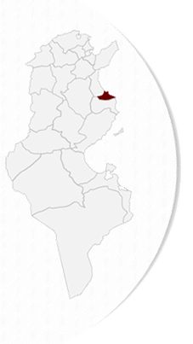
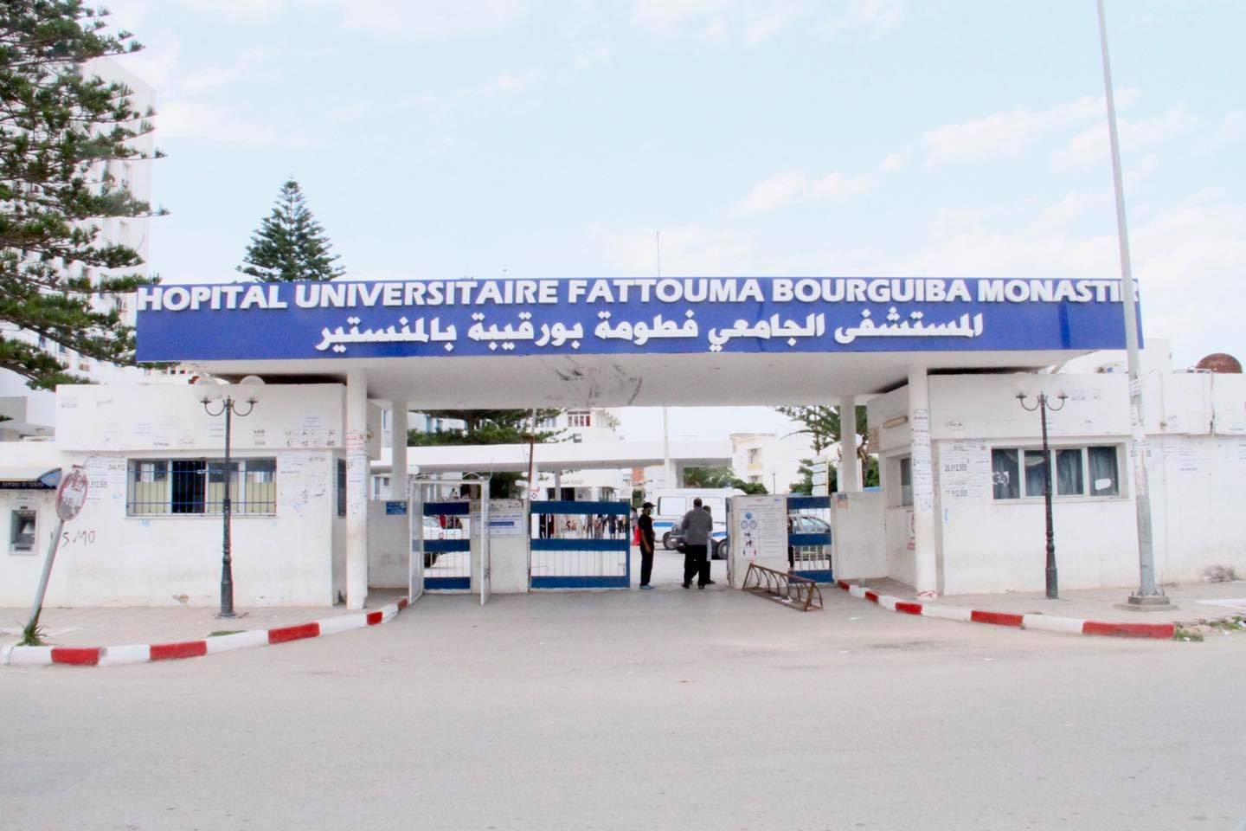

Organisme d’accueil
HOPITAL UNIVERSITAIRE FATTOUM BOURGUIBA MONASTIR
Notes:
Nous avons effectué notre stage de fin d’année au sein de l’hopitâl universitaire fattouma –bourguiba de monastir,
C’ est un établissement de santé publique et Il contribue a des travaux de recherche scientifique en matière de médicine, de pharmacie et d’autres,

Slide 8
Organisme d’accueil
Médico Chirurgicaux
Pharmacies
Radiologie
Stomatologie
Médico Sociaux
Hygiène
Laboratoires
Notes:
L’hopital universitaire comporte plusieurs services comme présenté :
des services médico chirurgicaux et médico-sociaux, des services de radiologie, stomatologie, et d’hygiène
Ainsi que des laboratoires et 2 pharmacies

Slide 9
Introduction générale
Dés l’aube de l’humanité, la santé revêt une importance vitale pour tous les être humaines. Les besoins en ce domaine sont devenus de plus en plus complexe de nos jours.
Notes:
Dés l’aube de l’humanité, la santé revêt une importance vitale pour tous les être humaines. Les besoins en ce domaine sont devenus de plus en plus complexe de nos jours. Et nécessitent d’être amélioré avec des solutions plus intelligentes

Slide 10
IA Can Help!!
Notes:
L’intelligence artificielle est la solution qui peut faire face à ces besoins pour basculer vers la médecine de futur à travers des applications digitales intelligentes

Slide 11
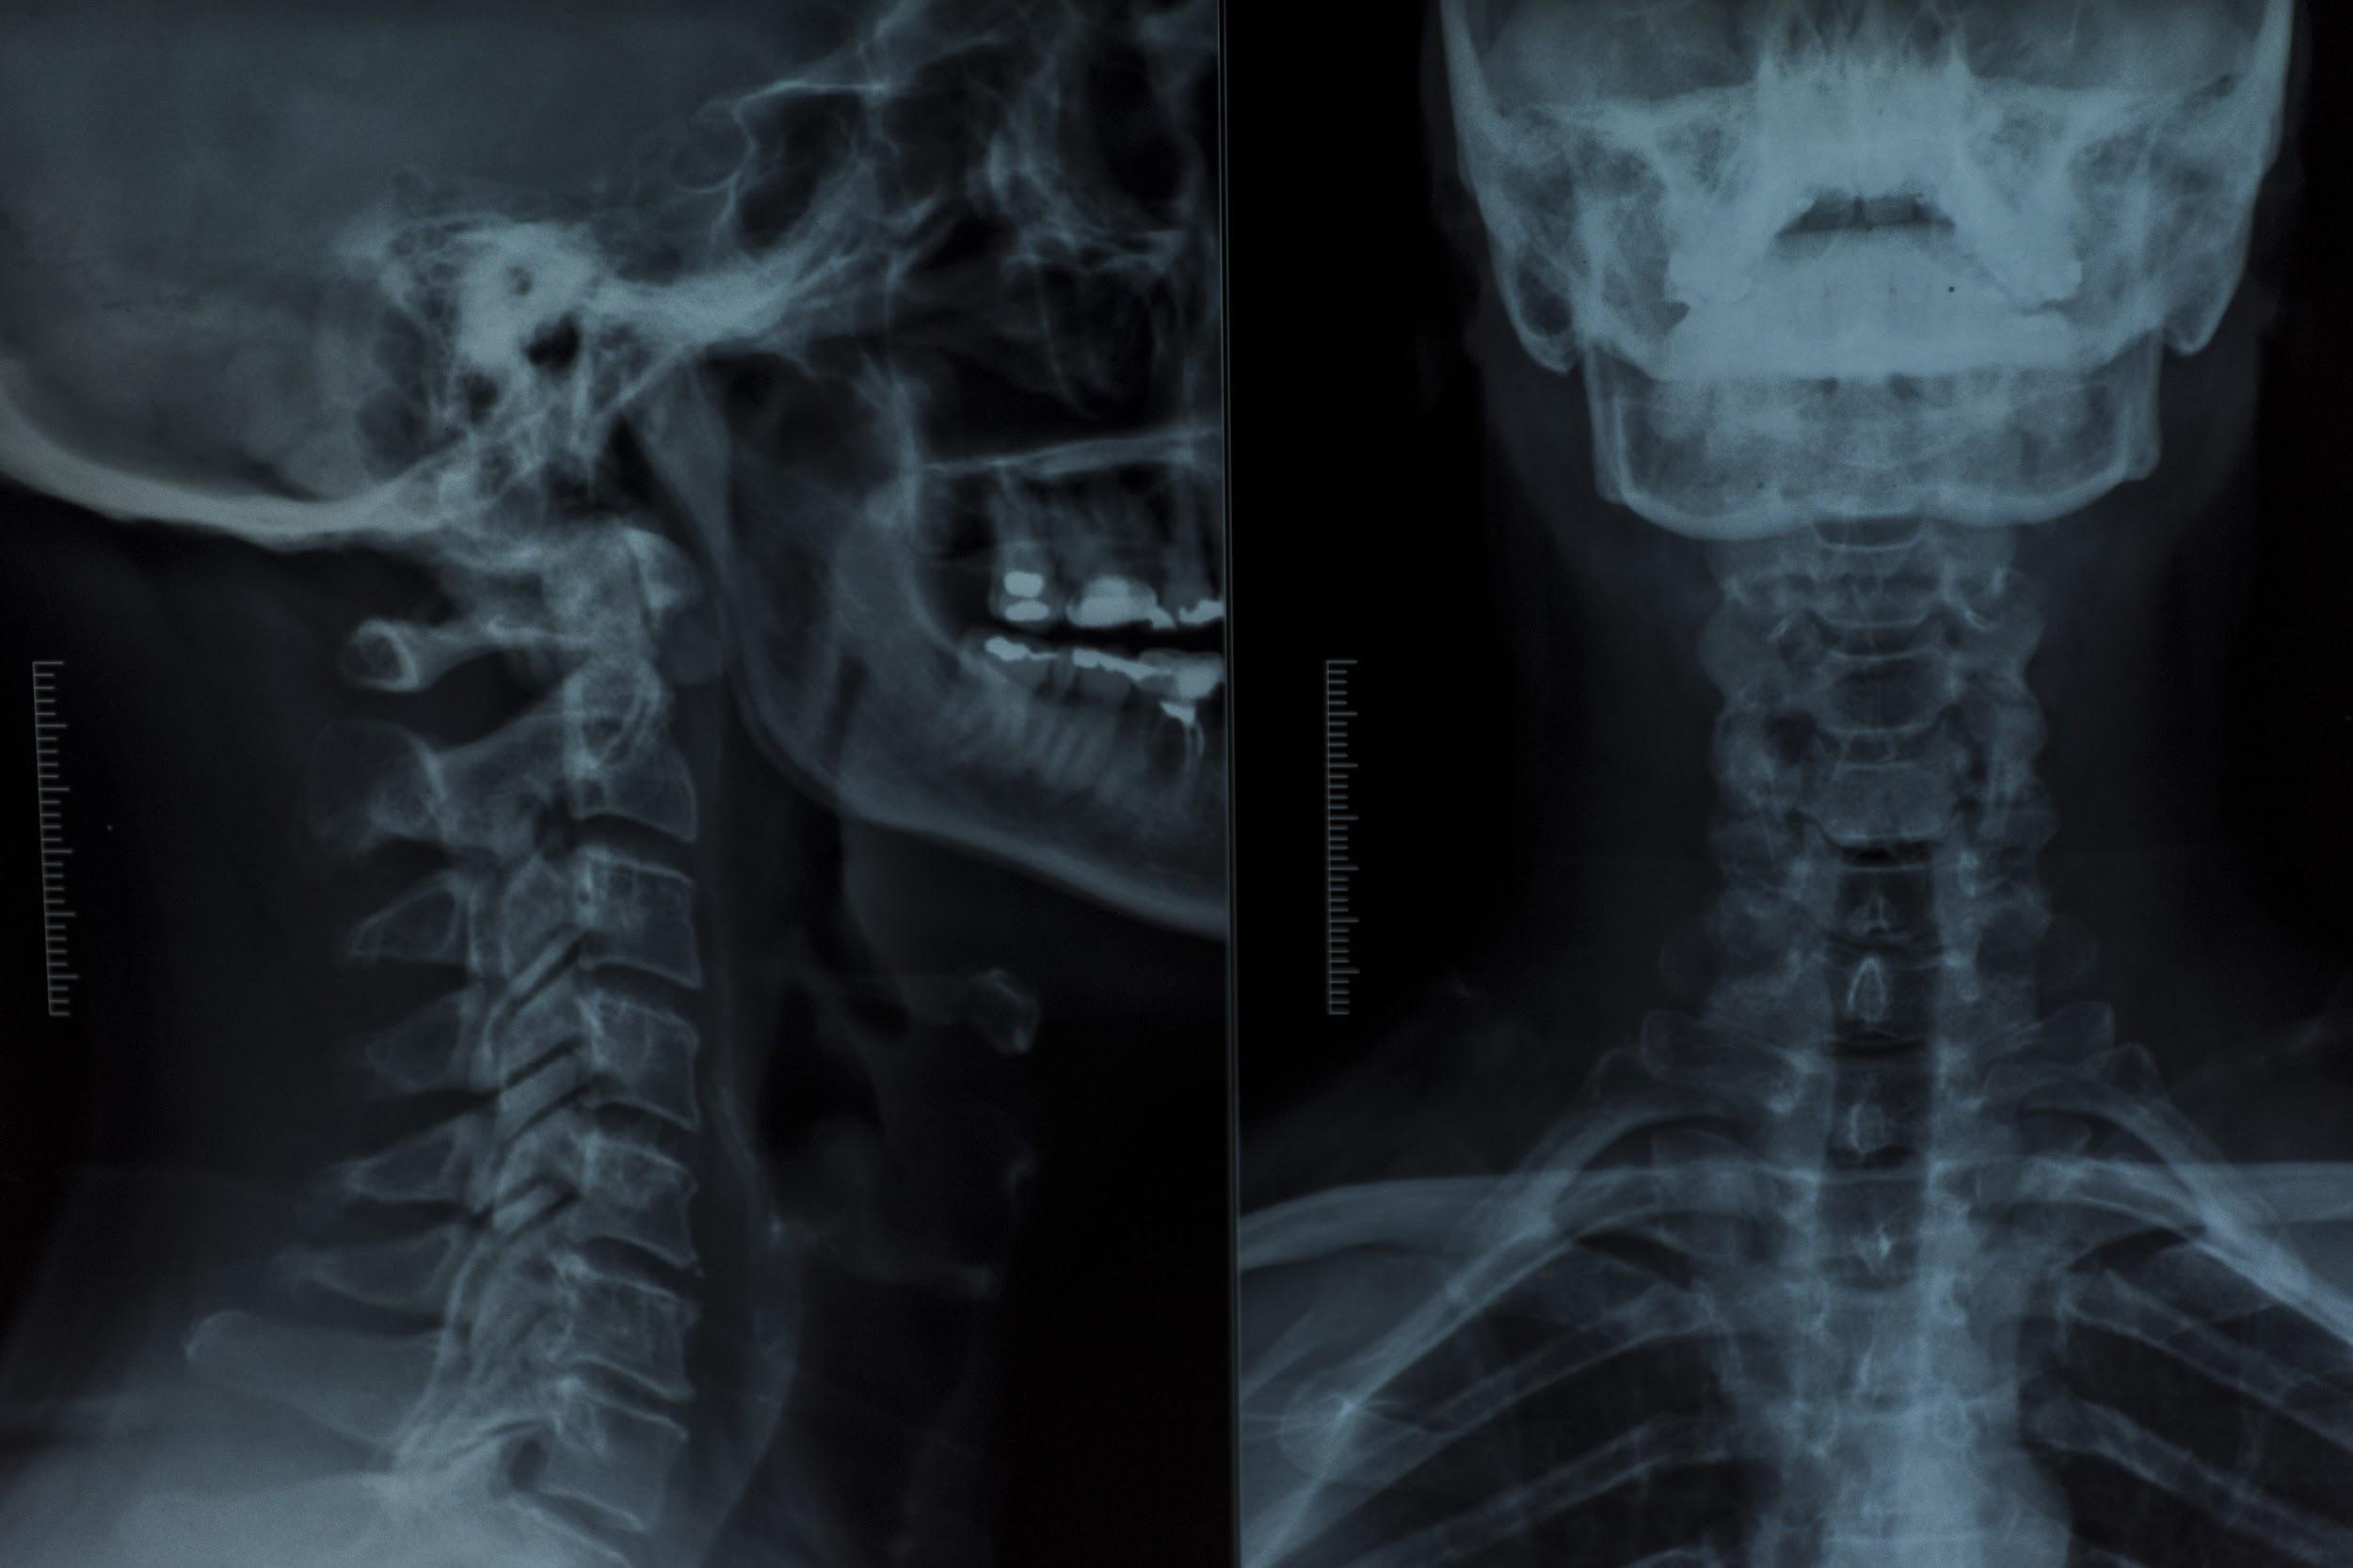
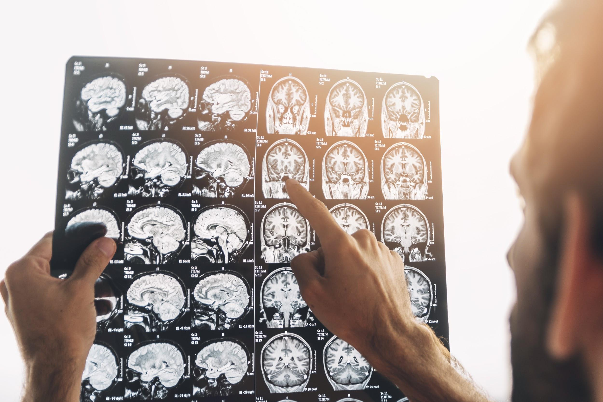
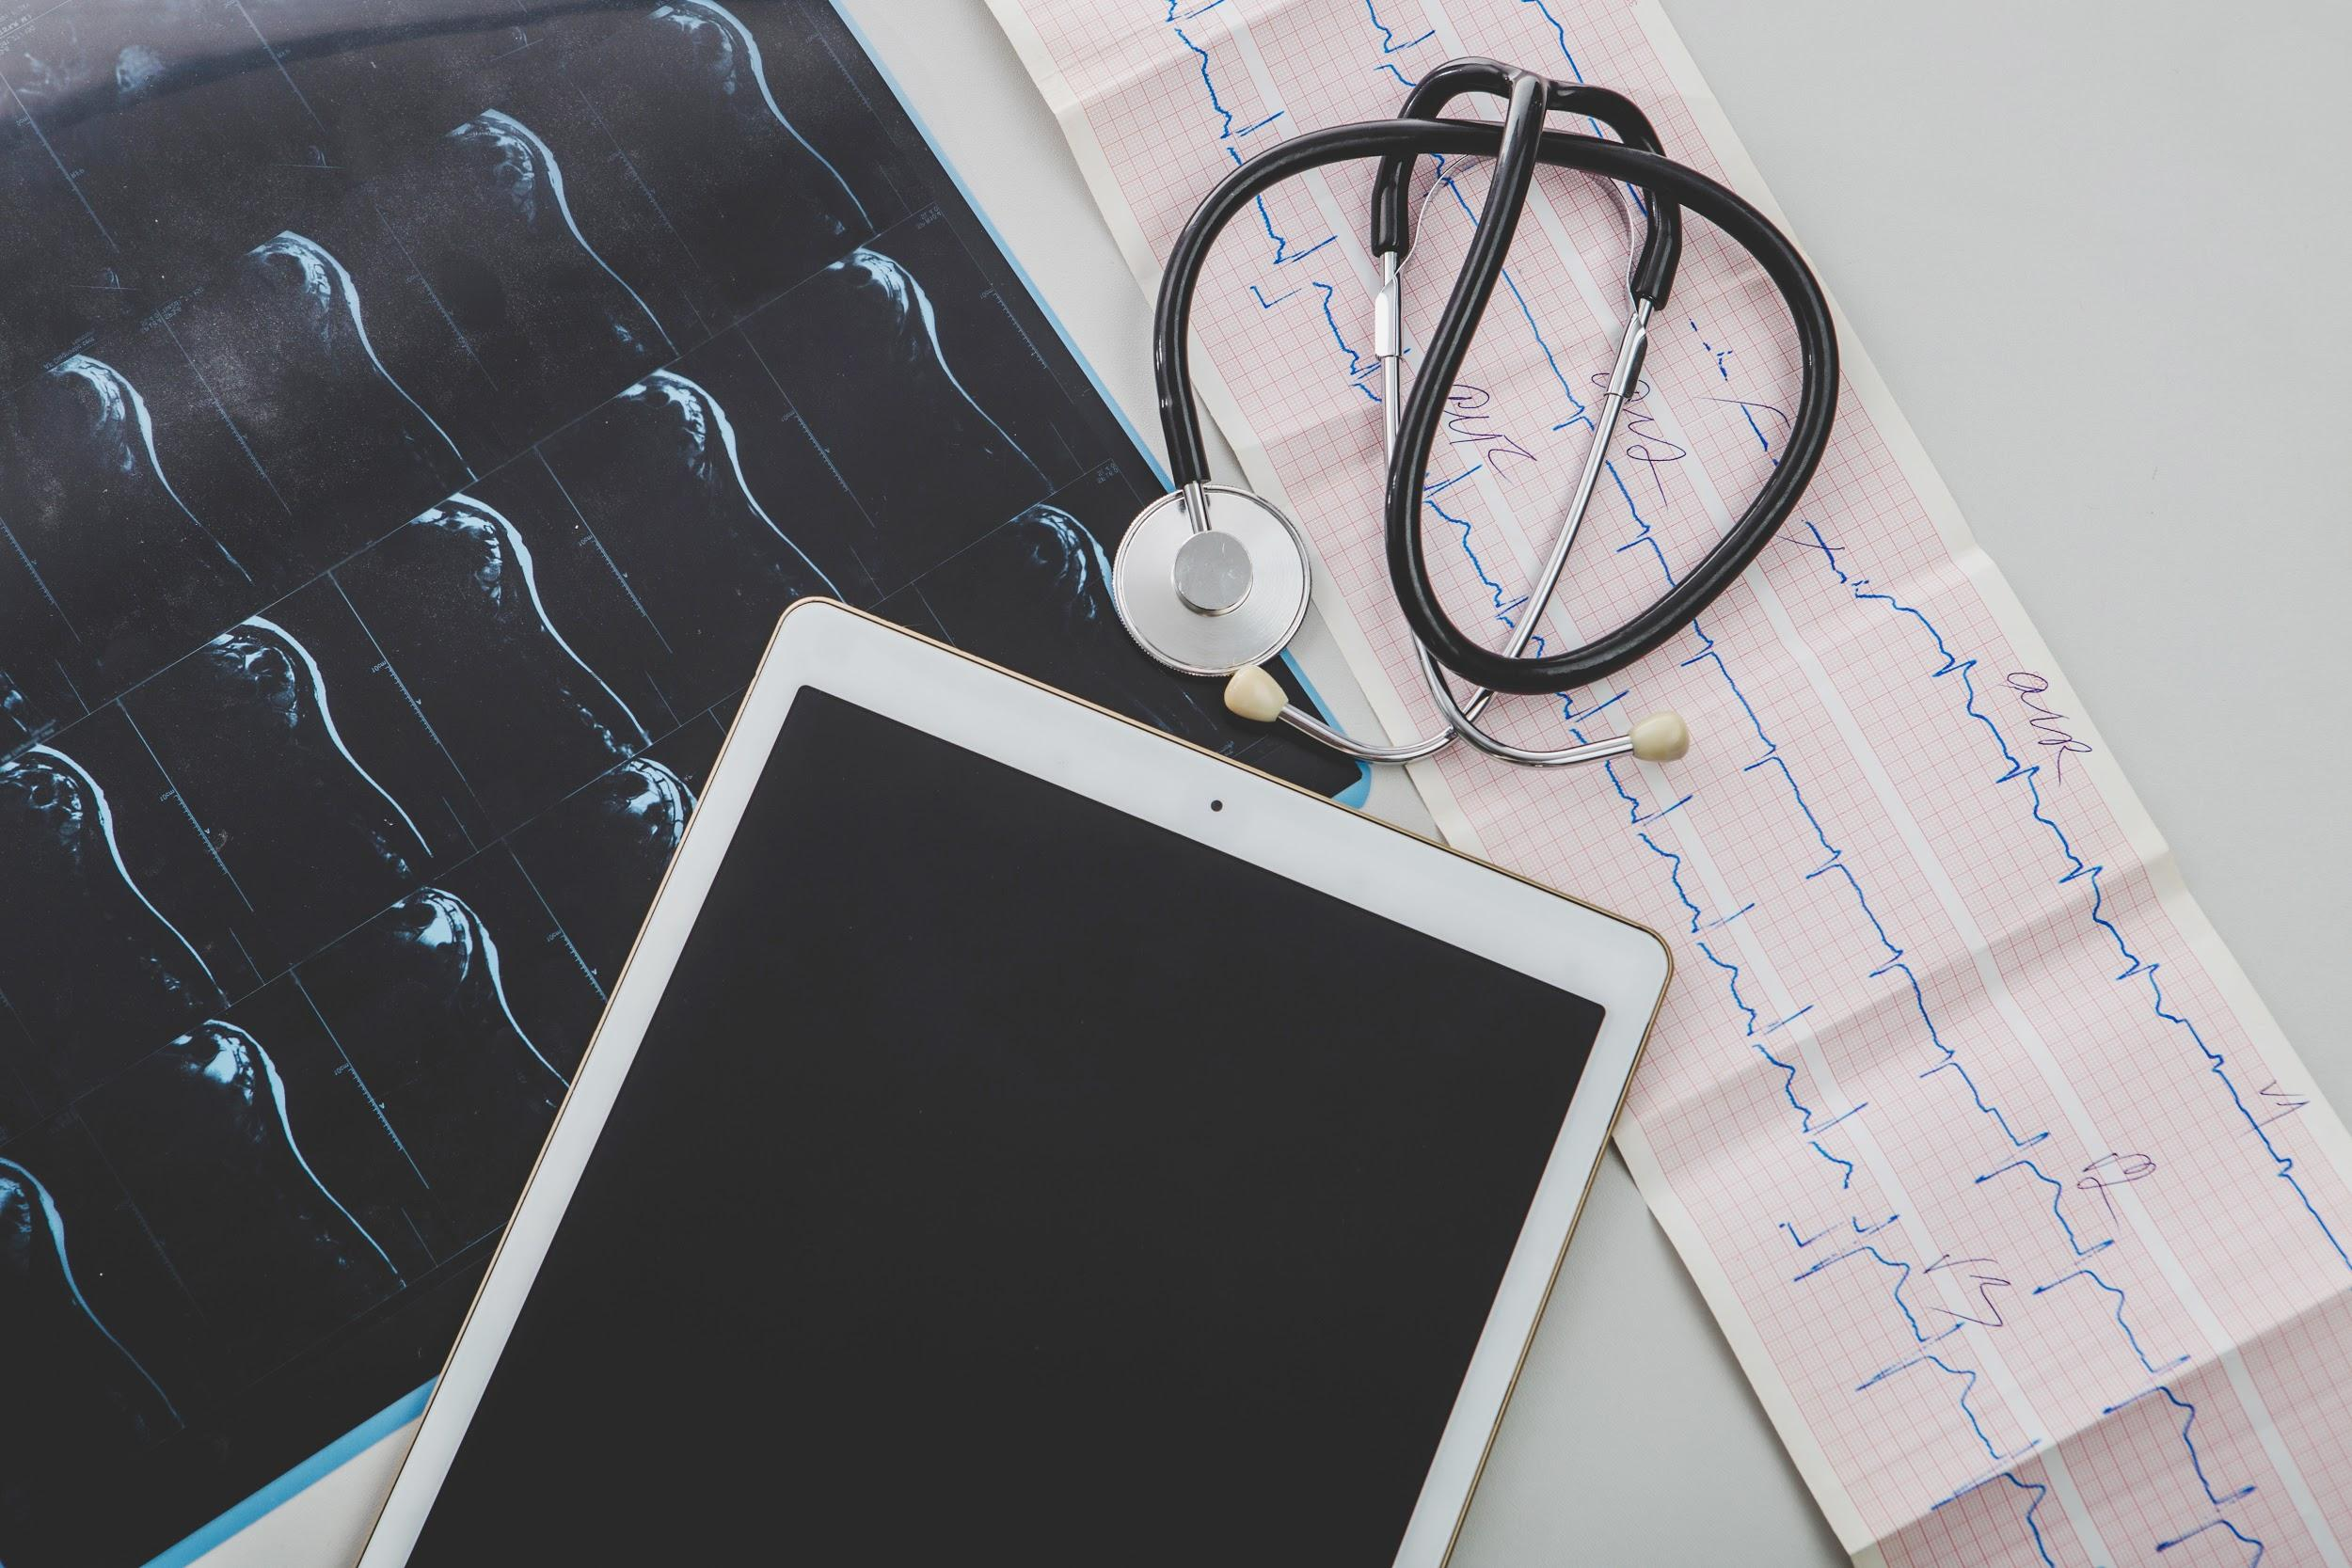
Problématique
Les médecins et plus précisément les radiologues trouvent des difficultés en essayant d’extraire des caractéristiques à partir des images radiographiques.
Notes:
Les médecins et plus précisément les radiologues trouvent des difficultés en essayant d’extraire des caractéristiques à partir des images radiographiques

Slide 12
Problématique
Dr MAATOUK Mezri
“ Problème de croissance ”
Notes:
C’est dans ce cadre que s’inscrit la problématique de notre projet, savoir déterminer l’âge osseux d’un enfant ayant un problème de croissance peut être une tâche pénible puisqu’elle se fait en comparant l’image radiographique spécifique selon un atlas bien défini

Slide 13
Généralités sur l’ostéologie
Définition de l’âge osseux
Méthodes d’estimation d’âges
Méthode choisie
Notes:
Or pour savoir déterminer l’âge osseux d’un enfant, nous devons passer par une étude générale sur l’ostéologie
Dans laquelle, nous définissons l’âge osseux et les méthodes d’estimation d’âges

Slide 14
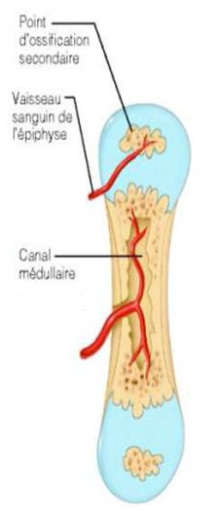
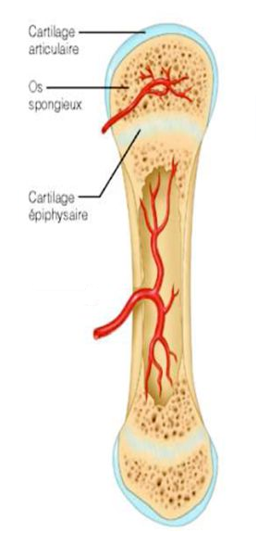
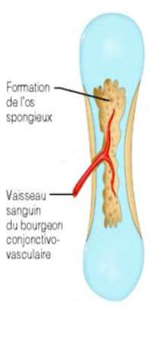
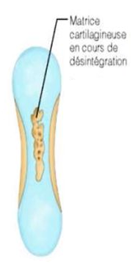
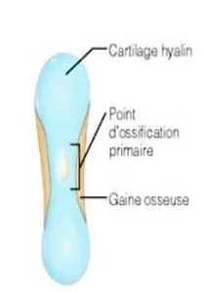
Age osseux
Notes:
L’age osseux est l’un des majeurs éléments qui determine la maturation du squelette

Slide 15

Méthode d’estimation d’âge
Méthode de Greulich et Pyle
01
Méthode de Tanner et Whitehouse
02
Méthode de Sempé et logiciel MATUROS
03
Méthode de FELS (Fels hand-wrist method)
04
05
Méthode de Thiemman-Nitz
Notes:
Plusieurs méthodes ont été développées pour le déterminer tq Méthode de greulich et Pyle, Tanner et whitehouse, Sempé et ligiceil Maturos, de FELS, thiemman-nitz,
Ces méthodes diffèrent selon la partie de squelette à analyser

Slide 16
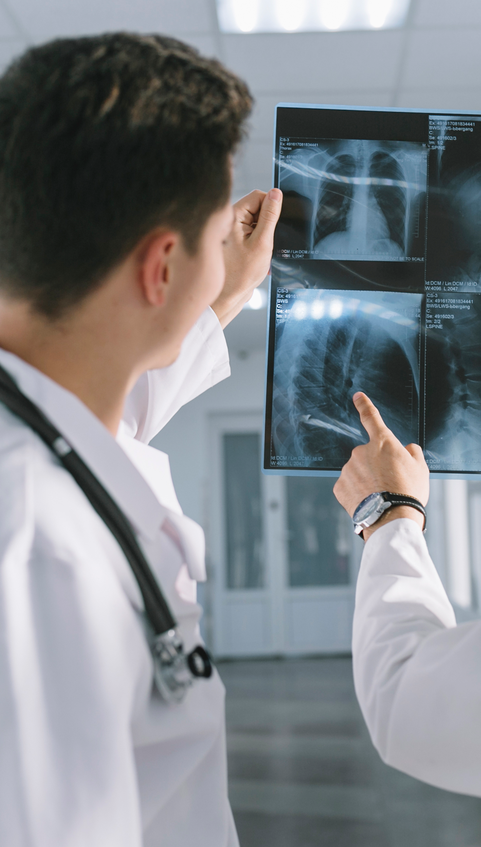
Greulich et Pyle
76%
Notes:
Dans le cadre de notre application nous avons opté pour la méthode de « greulich et pyle » car 76% des médecins l’utilise grâce à sa présion qui peut aller jusqu’à 95%

Slide 17
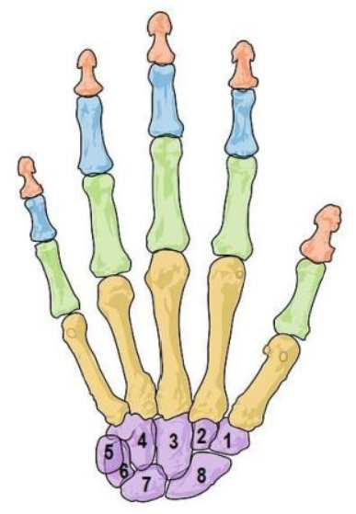
L’ostéologie de la main
La squelette de la main se compose de 27 os, dont les carpes et les métacarpes sont les plus importants afin de déterminer l’âge osseux.
Carpes
Métacarpes
Notes:
Cette méthode utilise la main gauche des enfants pour estimer leurs âges osseux en comparant l’image radiographique par un atlas spécifique,
Or La squelette de la main se compose de 27 os, dont les carpes et les métacarpes sont les plus importants dans l’utilisation de cette méthode.

Slide 18
Solution basée sur le DL
Solution proposée
Intelligence artificielle
Computer Vision
Apprentissage profond

Slide 19

Solution Proposée
Notes:
Pour aboutir à notre problématique, nous avons développé une solution une solution basée sur le « deep learning » qui permet d’analyser les images radiographiques et récupérer l’age osseux d’un enfant en utilisant la méthode greulich et pyle

Slide 20
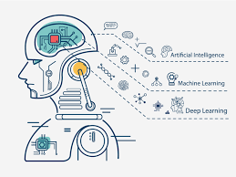
  Intelligence Artificielle
« AI »
« DL »
« ML »
« CV »
Notes:
Le Machine Learning est une technologie d’intelligence artificielle permettant aux ordinateurs d’apprendre sans avoir été programmés explicitement à cet effet

Slide 21
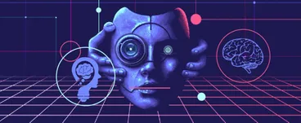

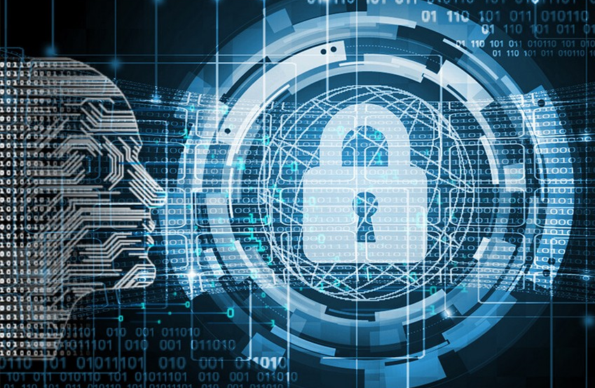

Computer Vision
Computers are able to see, hear and learn. Welcome to the future
--Dave Waters--
Notes:
Computer vision est une branche de l’intelligence artificielle et vise à traiter, comprendre et extraire des informations depuis des images digitales comme des photos ou des vidéos

Slide 22
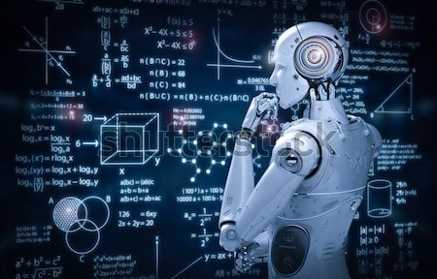
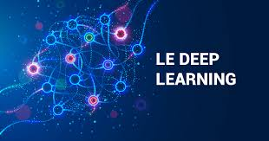
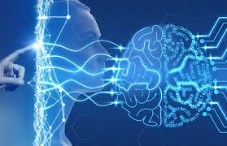
Deep Learning
AI winters were not due to imagination traps, but due to lack of imaginations. Imaginations bring order out of chaos. Deep learning with deep imagination is the road map to AI springs and AI autumns.
--Amit Ray--
Notes:
Le Deep Learning est un ensemble des méthodes d’apprentissage automatique, qui est une branche de l’intelligence artificielle, tentant de modéliser des données grâce à des architectures articulées

Slide 23
Domaine d’application DL
DL
Notes:
Le deep learning peut être utilisé dans plusieurs domaines tel que : La reconnaissance d’image, le traduction automatique, les voitures autonome, le diagnosctic médical, les prédictions finanières, les robots intelligents et ext,,,

Slide 24

  Réseaux de neurones
Notes:
Les algorithmes de l’apprentissage profond sont basés sur les réseau neurones.
Et ces derniers sont des modèle de traitement de l’information qui simulent le fonctionnement d’un système nerveux biologique. C’est similaire à la façon dont le cerveau manipule l’information au niveau du fonctionnement

Slide 25
Artificial Neural Netwok
Generative
Convolution
Neural
Adversarial
GAN
CNN
Network
Network
ANN
VAE
RNN
Recurrent
Variational
Auto
Neural
Encoders
Network
Notes:
Les reseaux de neurones sont aussi appelés ANN (articicial neural network) est basé sur des architectures bien spécifiques , Les plus utilisés sont
GAN, VAE, RNN, CNN,
Pour notre projet, nous avons utilisé le CNN,
Ce type d’architecture est utilisé généralement dans des applications de reconnaissance d'image et vidéo, ce qui répond parfaitement à nos besoins

Slide 26
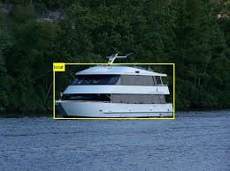
CNN
Convolution + Relu
Convolution + Relu
Poling
Fully Connected
Fully Connected
Pooling
Dog (0,04)
Cat (0,02)
Boat (0,94)

Slide 27
Réalisation du modèle
L’environnement de développement (BackEnd)
Choix du modèle pré-entrainé
Etapes de réalisation
Notes:
Pour la partie de la réalisation du modèle, nous faisons une étude environnementale et nous présentons le modèle utilisée dans le backend de l’application ainsi que les phases de préparation, de détection et de classification des données

Slide 28





Environnement
de développement
Colab
Keras
CUDA
Tensor Flow
Python
Notes:
Pour la réalisation de notre application nous avons utilisé des services de la plateforme cloud de Google, tel que le service Google Colab, la plateforme TensorFlow et l’Api Keras et Nous avons développée notre application avec Python et en utilisant la plateforme de calcul parallèle CUDA
vue le manque du temps et d’expérience nous avons décider d’utiliser un modèle pré-entrainé,
le choix de ce modèle, après la préparation de notre environnement de travail, nécessite une étude comparative entre les modèles les plus performants selon nos besoins

Slide 29
Modèles pré-entrainés
--- Facebook AI Research
Notes:
Nous pouvons remarquer, grâce à cet histogramme, que RetinaNet est le modèle pré-entrainée le plus performant avec un pourcentage de 93% par rapport à Yolo, FPN, SSD512 et Faster RCNN selon facebook AI Research

Slide 30
RetinaNet
RetinaNet est un réseau composite basé sur un réseau de Feature Pyramid Net, un sous-réseau de classification d’objets et un sous-réseau chargé de la détection.
Feature Pyramid Net
01
Sous réseau
de classification
02
03
Sous réseau
de détection
Notes:
Alors, nous avons choisi dans le cadre de notre projet d’utiliser RetinaNet comme modèle de détection et de classification d’objets,
Le plus intéressant dans ce modèle qu’il est un réseau composite basé sur un réseau de Feature Pyramid Net, et deux sous-réseaux de détection et de classification d’objets

Slide 31
Etapes de Réalisation
DataBase
Détection
Extraction
Entrainement
Prédiction
Préparation des données
Détection des Os
Extraction des Os
Entrainement du modèle
Prédiction finale
Notes:
Les outils nécessaires dans la partie backend de note projet sont maintenant préparés,
Nous passons donc à énumérer les étapes de la réalisation

Slide 32
Préparation de données
60%
Données d’entrainement
20%
Données de validation
20%
Données de test
-6 ans
6 ans
7 ans
8 ans
9ans
10 ans
11 ans
12 ans
13 ans
14 ans
15 ans
16 ans
17 ans
18 ans
+18 ans
50%
50%
Female
Male
Notes:
Comme première phase, nous commençons par la préparation de données

Slide 33

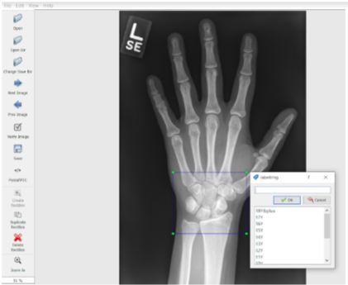
Détection et Extraction d’os
Notes:
La détection d’objets dans notre projet se fait sur les os et à travers LabelImng pour encadrer la partie importante dans nos image

Slide 34
Entrainement du modèle
Epoch50
Epoch2
Epoch1

Slide 35
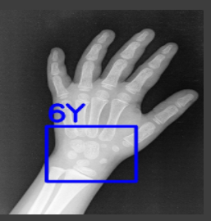
Prédiction finale

Slide 36
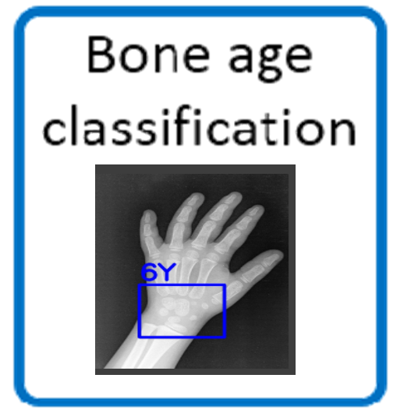
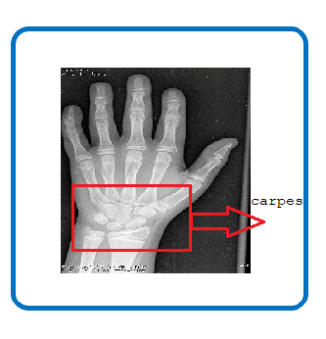
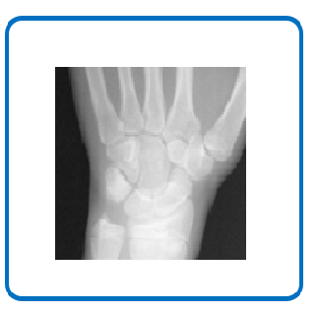
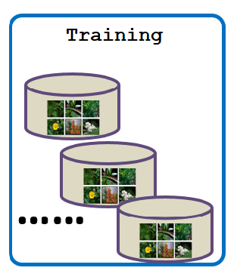
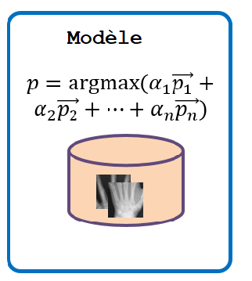
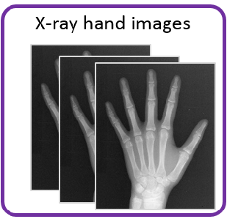
Résumé de la partie backend
06
Prédiction
03
Extraction
Détection
Entrainement
du Modèle
02
04
01
Database
05
Enregistrement
du Modèle

Slide 37
Test et Validation
L’environnement de développement (FrontEnd)
Evaluation de fiabilité
Test de rapidité

Slide 38








Environnement de développement
JS
HTML
AJAX
FLASK
CSS
Jinja
Ngrok
Bootstrap
Notes:
Pour le développement de notre application web, nous avons utiliser html, css et bootstrap pour la partie design, js, ajax ,flask

Slide 39

Application WEB
Fiabilité
Ergonomie
Rapidité
Fiabilité
Précision
Design
Rapidité
Précision
Evolutif
Evolutif
Notes:
Notre application garantit la fiabilité, des résultats précis, un design ergonome, la rapidité et l’évolutivité

Slide 40


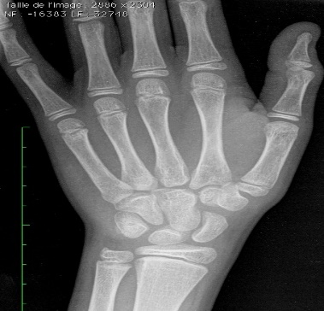
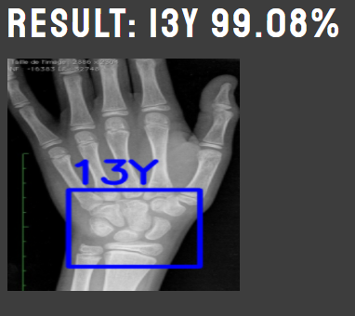
Test de Précision
02
Résultat par médecin
01
Image initial
13 ans
03
Résultat Par Application

Slide 41
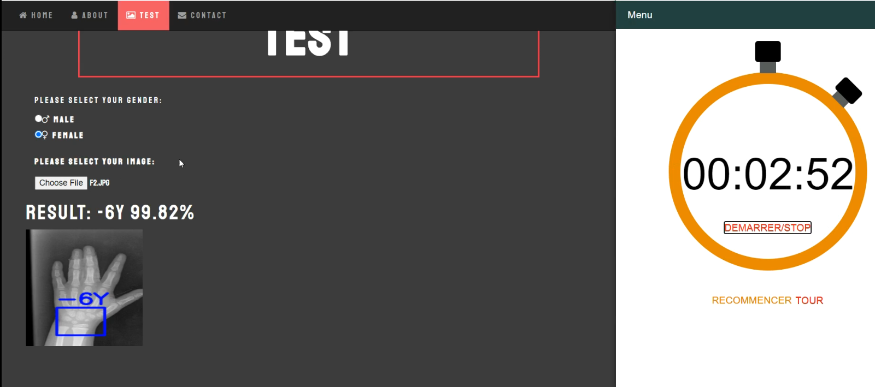
Test de Rapidité
--Femme

Slide 42
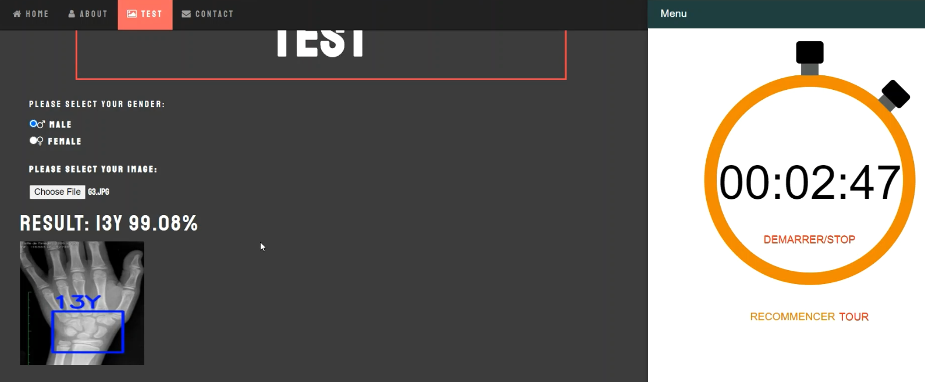
Test de Rapidité
--Homme

Slide 43

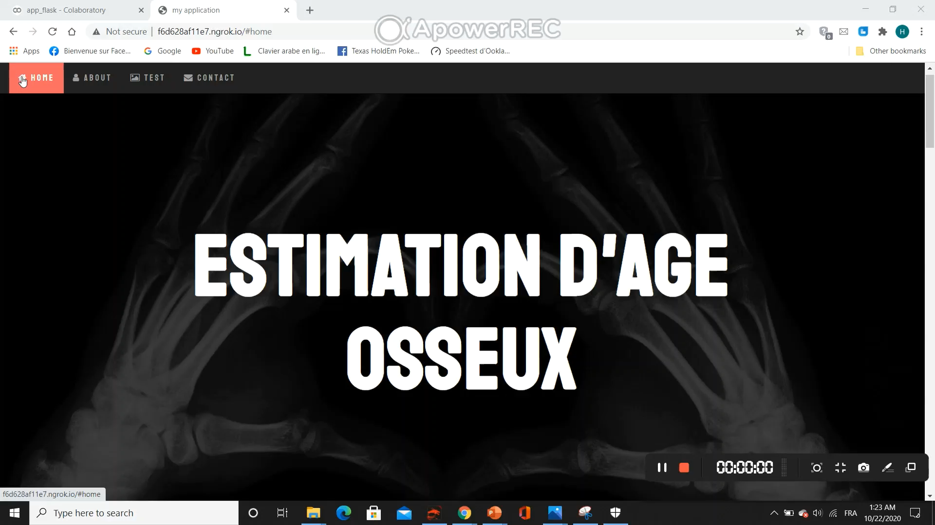
Démonstration

Slide 44
Conclusions & Perspectives

Slide 45
Merci pour votre attention

